Slide 1
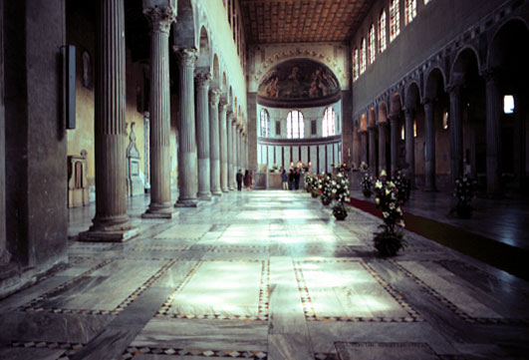
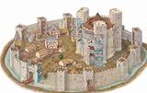
IL MEDIOEVO (476 d.C. – 1492)
Caduta Impero Romano d’Occidente
Scoperta dell’America

Slide 2
EVENTI STORICI
ALTO MEDIOEVO (476 d.C.- 1.000)
Invasioni barbariche e condizioni di vita difficili (epidemie, carestie, pochi commerci e scambi culturali
Espansione paesi islamici verso Penisola Iberica ed Europa cristiana (711 – 718)
Costituzione del Sacro Romano Impero di Carlo Magno che fa nascere FEUDALESIMO con castelli fortificati, ideale cavalleresco e amor cortese
In una società così frammentata, l’unico ideale condiviso è la RELIGIONE. Si costruiscono molti MONASTERI, dove si copiano manoscritti e opere letterarie, e la Chiesa acquista potere
Nascono le prime UNIVERSITA’ e si afferma la poesia in volgare
IMPERO
2 POTENZE
PAPATO
BASSO MEDIOEVO (1.000 - 1.492)
Invenzione nuovi attrezzi e aumento produzione agricola; ripresa commerci e rinascita delle città; nuovi scambi culturali
Città diventano liberi COMUNI
Si affermano MONARCHIE NAZIONALI
Rinasce interesse per cultura; l’arte, soprattutto religiosa, subisce un impulso con la costruzione di CATTEDRALI, prima ROMANICHE (XI-XII sec.), poi GOTICHE (XII-XV sec.)
Sviluppo di una produzione culturale profana legata alle CORTI e alla vita nei COMUNI
CHIESA
3 POTENZE
COMUNI
MONARCHIE NAZIONALI

Slide 3
I LUOGHI DELLA MUSICA
CHIESE E MONASTERI
Canti monodici in latino e senza accompagnamento strumentale (canto gregoriano)
Da sec. XII, con le cattedrali, canti diventano più ricchi. Nasce stile polifonico.
Intorno all’anno 1.000 nasce la scrittura musicale.
CASTELLI
Musica per intrattenimento dei nobili in momenti di riposo (da caccia e guerra) e di svago
Eseguita da MENESTRELLI (musicisti al servizio del Signore) e GIULLARI (musicisti girovaghi)
Scritta da TROVATORI e TROVIERI (compositori)
PIAZZE DELLE CITTA’
Musiche per feste. E’ prevalentemente musica di accompagnamento per le danze, suonata dai giullari.
Nelle osterie, i GOLIARDI cantavano canzoni scandalose in una lingua mista tra latino e volgare.

Slide 4
STRUMENTI CARATTERISTICI
Usati spesso per accompagnare il canto. Avevano limiti tecnici e intonazione imprecisa.
A CORDA
VIELLA: o fidula (antenato del violino). Aveva cassa armonica con fondo piatto e di forma ovale; 5 corde strofinate con arco; si suonava appoggiandolo sul petto.
GHIRONDA: (caduta i disuso) Aveva corde strofinate da una ruota girata a manovella. Usata nei secoli XI e XII nella musica popolare.
RIBECA: Strumento ad arco con cassa armonica allungata.
SALTERIO: (deriva dalla cetra) Forma triangolare o trapezoidale; aveva corde pizzicate con le dita o con un plettro; introdotto nel secolo XI.
ARPA: Usata per accompagnare il canto o la danza; più piccola dell’arpa moderna.
FLAUTI (dritti o traversi), CHALUMEAU o piffero o ciaramella.
TAMBURI, TAMBURELLI, CAMPANELLI, TRIANGOLI, SONAGLI, PIATTI.
ORGANO: Unico strumento ammesso in Chiesa. Aveva un’estensione ridotta e 1 sola serie di canne.
A FIATO
A PERCUSSIONE
A TASTIERA

Slide 5
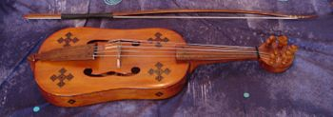
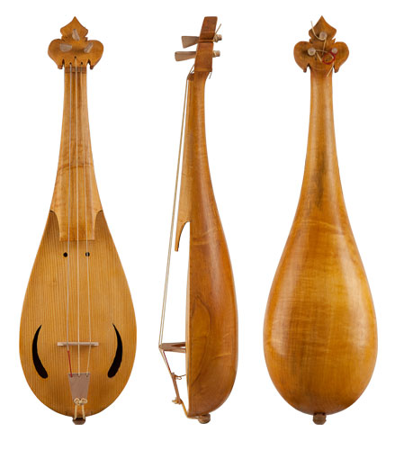
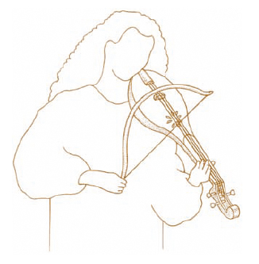
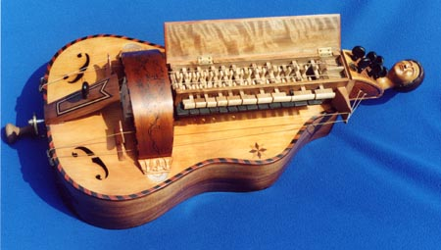
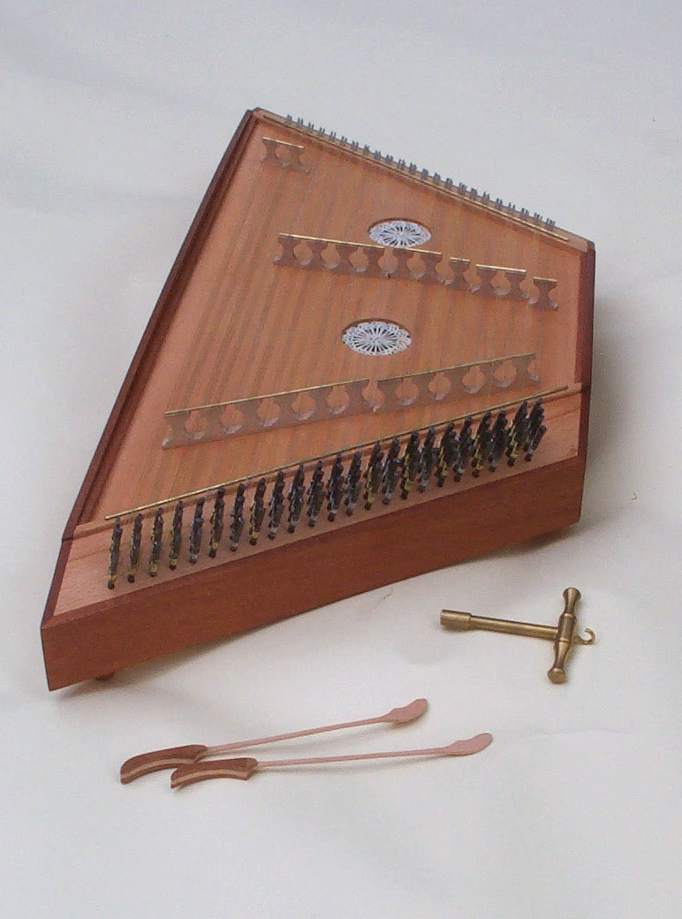
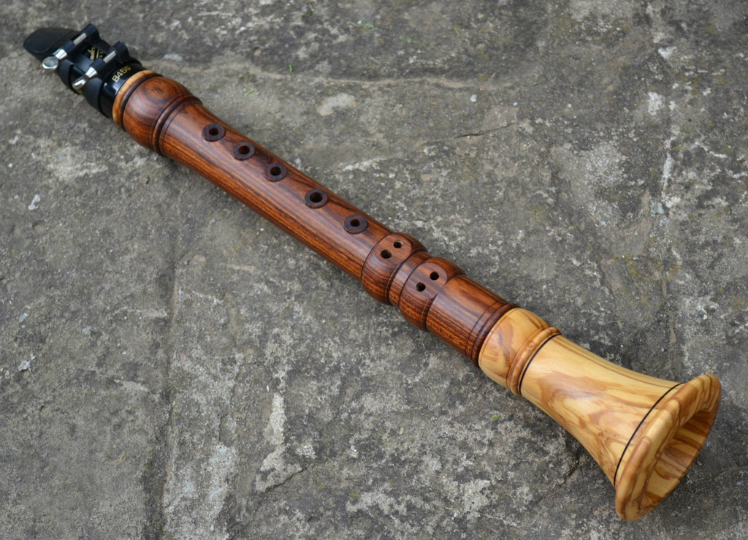
VIELLA
GHIRONDA
RIBECA
CHALUMEAU
SALTERIO

Slide 6
1. IL CANTO GREGORIANO (CHIESE E MONASTERI)
Dopo Editto di Costantino (313 d.C.) si ha proliferazione di liturgie locali con propri canti.
Papa Gregorio Magno, tra il 590 e il 604, raccoglie e organizza i canti in 1 libro ANTIFONARIUM CENTO (ha solo testi e non melodie).
Fonda una SCHOLA CANTORUM romana (insieme dei cantori della cappella Papale) con il compito di imparare e diffondere tutti i canti.
Nel IX secolo si iniziano a scrivere le melodie.
Con accenti: accento acuto per innalzamento della melodia; accento grave per abbassamento della melodia; punto per la pausa.
Scrittura neumatica: (neuma=segno) ricorda movimenti del direttore di coro.
Scrittura con le lettere: (ancora in uso nei paesi anglosassoni) A=La, B=SI, C=DO, ecc.
Guido d’Arezzo (992 circa – 1.050) inventa il rigo musicale. Prima 1, poi 2 (rosso per il FA, giallo per il DO), poi 4 (tetragramma).
Guido d’Arezzo inventa un sistema per ricordare e facilitare l’intonazione della scala musicale (Inno di San Giovanni) e chironomia.
Scrittura quadrata

Slide 7
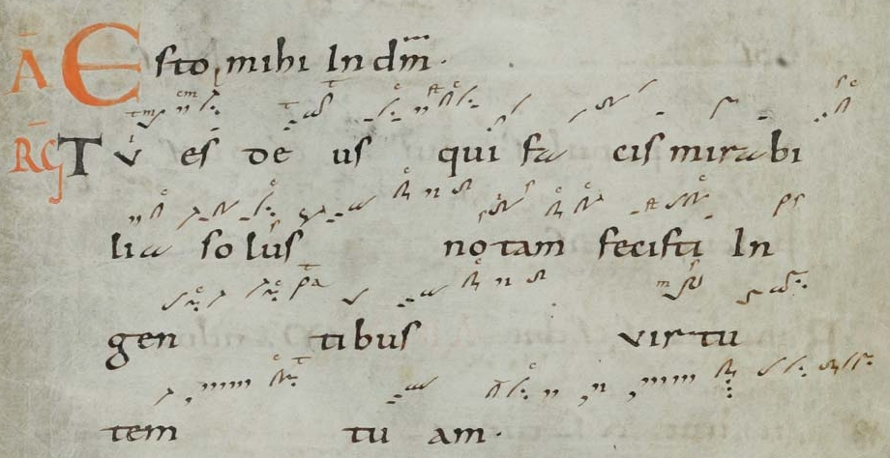
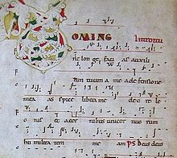
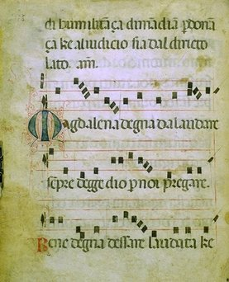
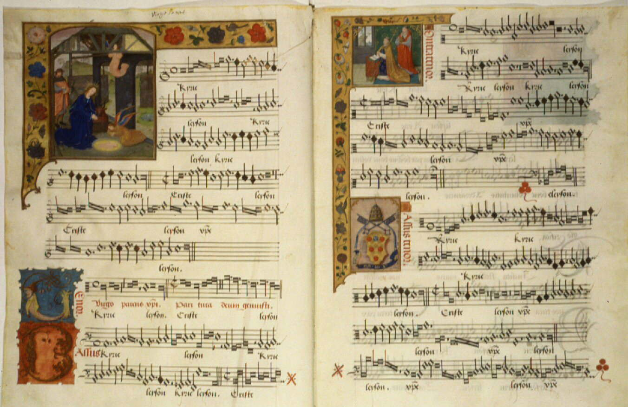

Slide 8
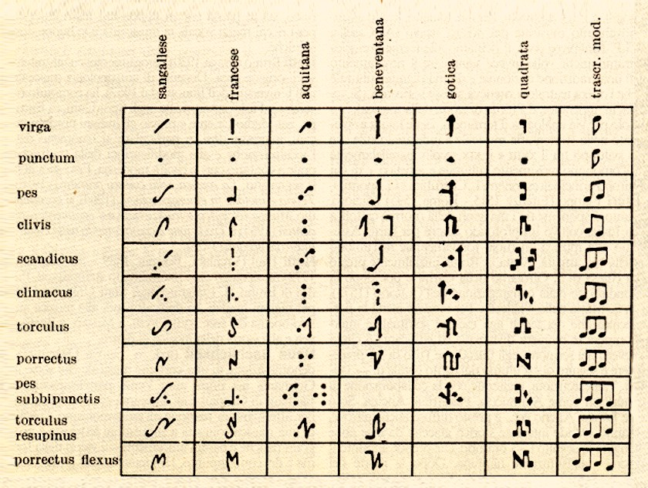
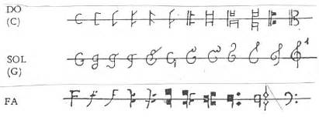
EVOLUZIONE DELLA SCRITTURA E DELLE CHIAVI MUSICALI

Slide 9
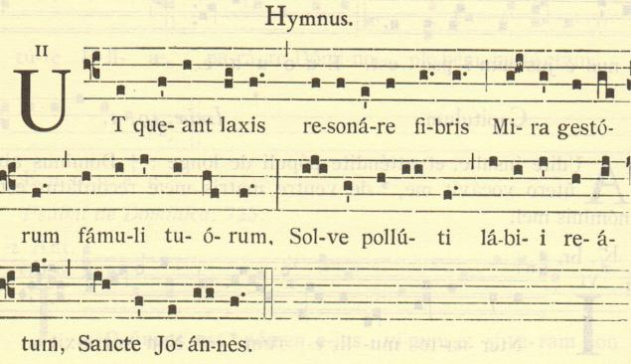
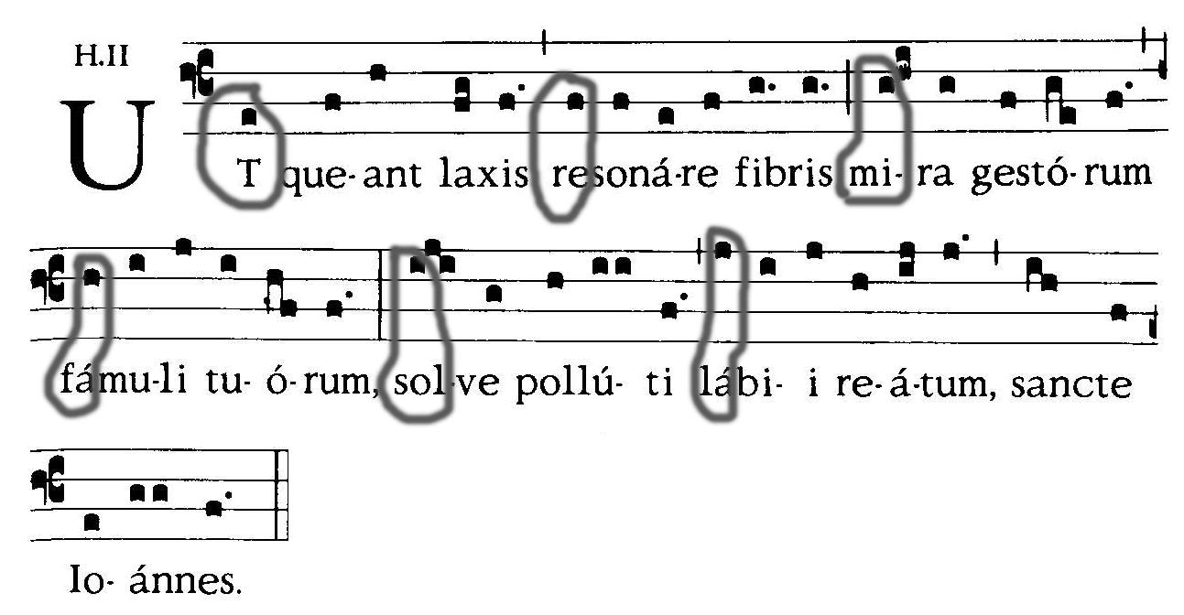
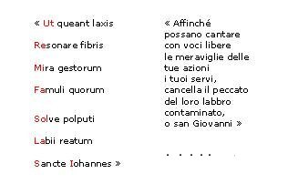
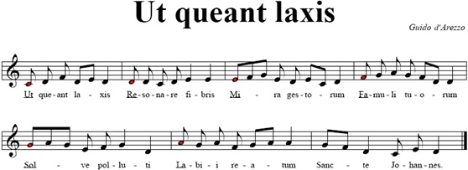
LA NASCITA DEI NOMI DELLE NOTE

Slide 10
CARATTERISTICHE DEL CANTO GREGORIANO
Testi in latino
Monodico (1 sola melodia)
A cappella (senza accompagnamento strumentale)
Eseguito durante la liturgia. Momenti della liturgia UFFICIO QUOTIDIANO (preghiere che scandiscono la giornata)
MESSA
Eseguito da 1 solista (canto omofonico)
da 1 solista e 1 coro (canto responsoriale)
da 2 cori (canto antifonale)
Ritmo libero che segue gli accenti del testo letterario
2 stili sillabico: 1 nota della melodia ogni sillaba del testo. Usato negli Inni.
melismatico: 2 o più note per ogni sillaba. Usato nei Salmi.

Slide 11
2. POLIFONIA (Chiese e monasteri)
SEC. IX
1 forma polifonica: ORGANUM a 2 voci (dal nome dello strumento in grado di eseguire più note contemporaneamente). Ad una melodia gregoriana se ne aggiunge un’altra diversa.
TECNICA USATA: melodie che si muovono per moto parallelo su distanze di 4° o 5° (in seguito, anche per moto contrario, stile discanto).
Le note venivano scritte sul pentagramma una contro l’altra (Nota = PUNCTUM; tecnica = PUNCTUM CONTRA PUNCTUM, dal quale deriva il termine CONTRAPPUNTO)
SEC. XII
Da 2 voci si passa a 3 o 4 voci, la tecnica del contrappunto viene perfezionata e complicata.
Nelle Cattedrali nascono SCUOLE MUSICALI che rinnovano lo stile polifonico.
- Le scuole più importanti sono in Francia, come la SCUOLA DI NOTRE-DAME a Parigi (con i maestri Leonino e Perotino) dove si inventa il MOTTETTO.
Composizione polifonica vocale o vocale e strumentale, a 2 o 3 voci, politestuale, di argomento sacro.

Slide 12
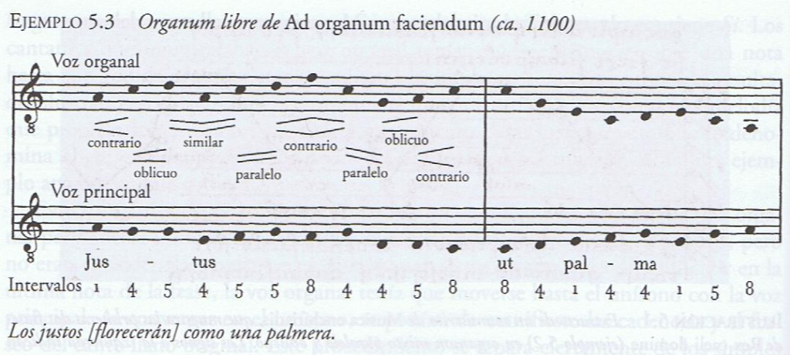
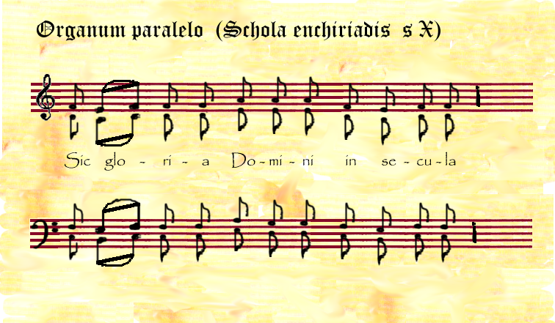
ESEMPI DI POLIFONIA
ORGANUM MELISMATICO

Slide 13
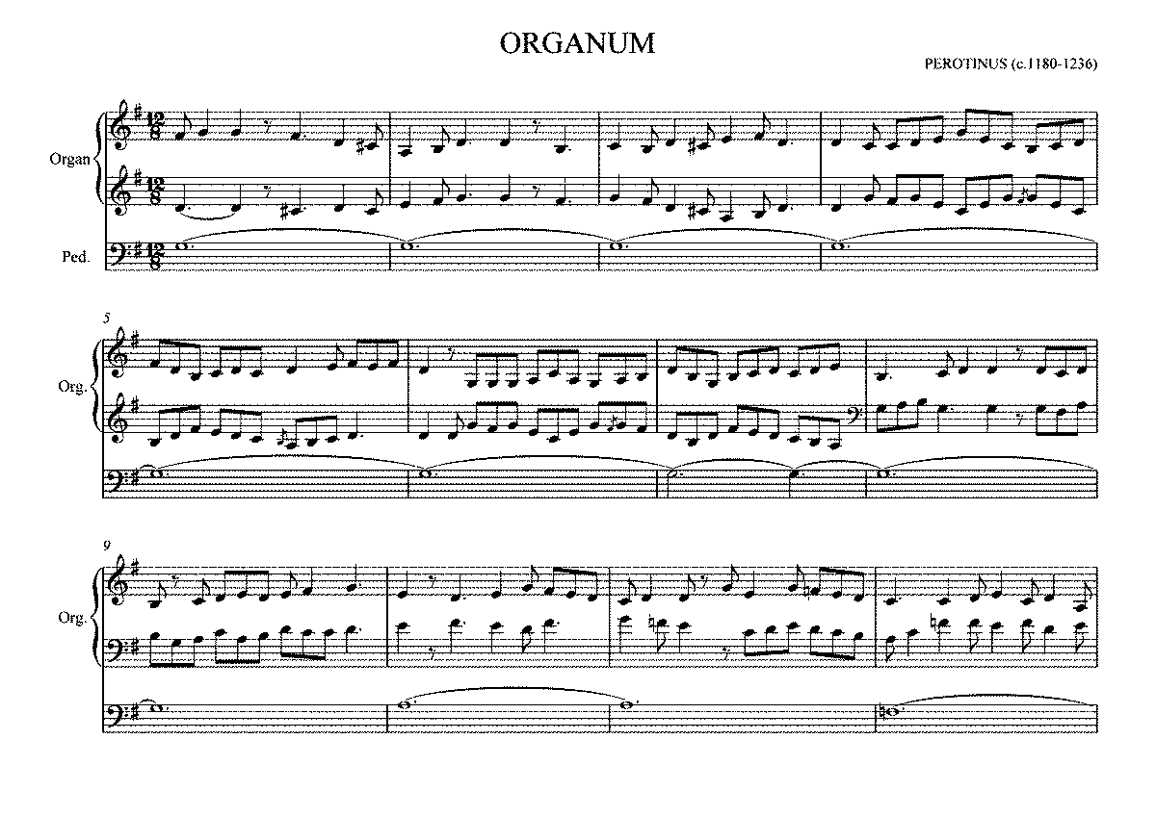

Slide 14
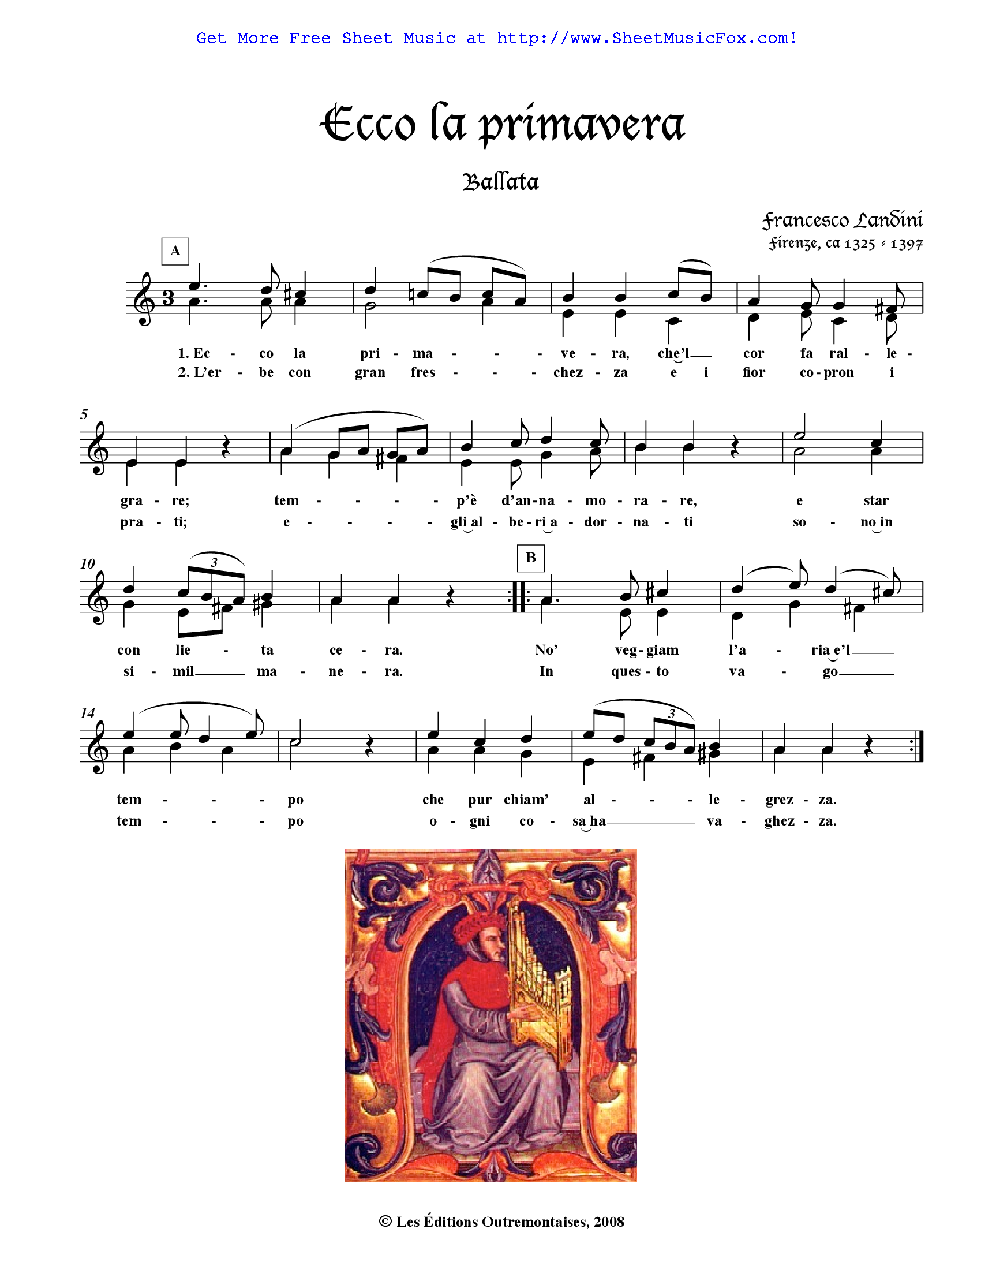
1320 – 1380
PHILIPPE DE VITRY scrive un trattato sulle tendenze della musica del suo periodo.
Definisce:
1. ARS ANTIQUA: musica del passato
2. ARS NOVA: - brani più complessi e dal ritmo definito;
- dato che le melodie devono procedere con lo stesso ritmo, si ha l’esigenza di scrivere la durata delle note. Si passa a un sistema di notazione mensurale simile a quello odierno;
- la polifonia si estende anche alla musica profana.
Esponente dell’Ars Nova italiana è FRANCESCO LANDINI.

Slide 15
3. MUSICA PROFANA (Nei castelli)
Verso la fine dell’anno 1000 si vive secondo ideali della cavalleria (lealtà, generosità, protezione verso le donne).
FORMA MUSICALE MOODICA: canzone (chanson in Francia, Lied in Germania).
Caratteristiche:
E’ strofica; la melodia si ripete uguale ad ogni strofa;
Monodica, cioè cantata da un solista;
Con accompagnamento strumentale (liuto, viella, arpa, lira, viola da gamba o da braccio);
I testi sono i rima.
Temi:
Amor cortese, amore verso una donna spesso idealizzata nella sua bellezza e virtù;
Imprese di cavalieri erranti, coraggio ed entusiasmo dei crociati;
Temi morali.
N.B. La musica era trasmessa oralmente e diffusa da menestrelli e giullari.

Slide 16
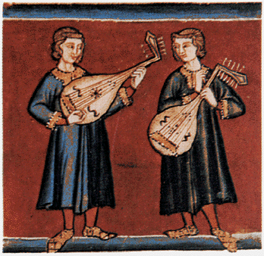
COMPOSITORI
I primi sono i TROVATORI in Francia del Sud nel XII secolo. Scrivono in lingua d’Oc. Il più importante Trovatore è Guglielmo IX.
I TROVIERI si trovano invece nella Francia del Nord e scrivono in lingua d’Oil
Dalla Francia la pratica di Trovatori e Trovieri si diffonde anche in Italia, Spagna e Germania. In quest’ultima, i compositori prendono il nome di MINNESAGER, cioè cantori d’amore.
L’attività dei Trovatori termina nel XIII secolo, quando decadono gli ideali della cavalleria.
SONO TUTTI NOBILI

Slide 17
FORME MUSICALI PROFANE POLIFONICHE
Caccia: composizione a 2 voci che creano effetto di eco, come se si rincorressero. I testi si ispirano a scene di caccia.
Ballata: a 2 o 3 linee melodiche; per canto e danza. I testi sono di argomento amoroso.
Madrigale: a 2 o 3 voci (diventano di più nel Rinascimento). I testi sono di argomento amoroso o pastorale.
ESEMPIO DI MADRIGALE

Slide 18
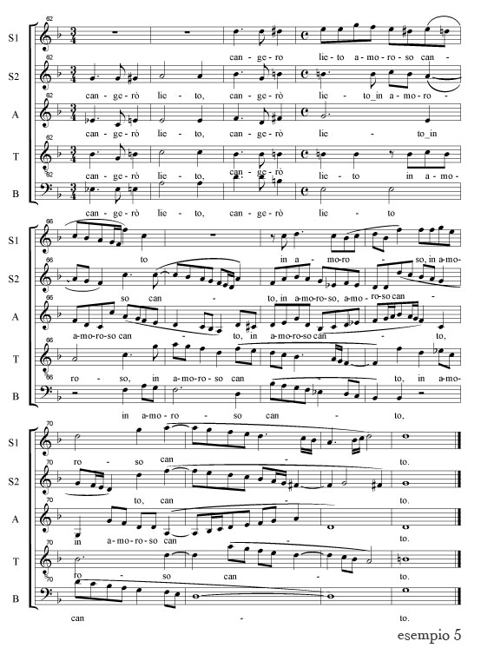
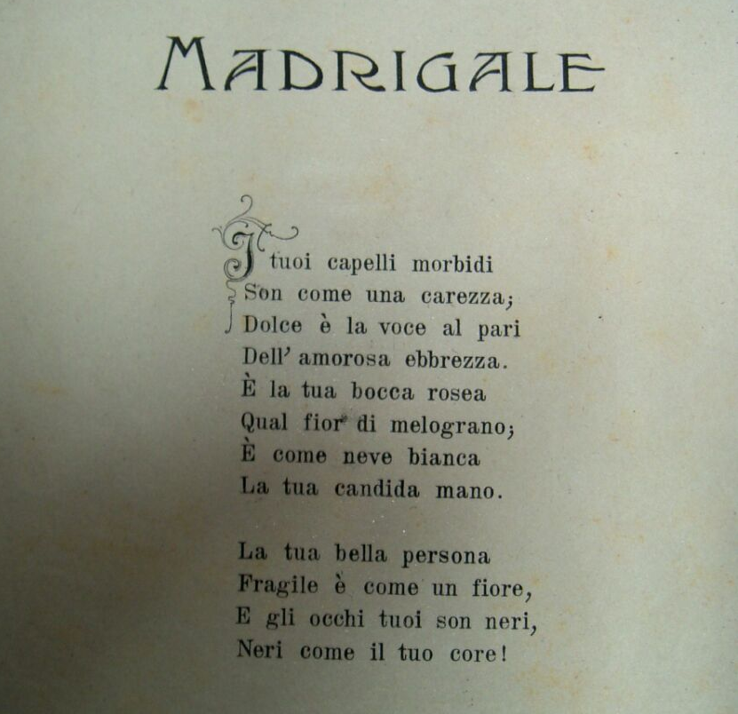

Slide 19
4. MUSICA DELLE FESTE (nelle piazze delle città)
L’intrattenimento era opera dei GIULLARI che cantavano, suonavano, recitavano e mimavano. Erano musicisti, giocolieri e attori, in genere on colti, non in grado di leggere la musica.
MUSICA STRUMENTALE
Serviva ad accompagnare le danze; ne seguiva il ritmo e ne riprendeva il nome (Es. il Saltarello). Erano danze vivaci e saltellanti, dal ritmo marcato.
La musica strumentale non era ritenuta degna di essere tramandata come avveniva con quella vocale.
La musica strumentale era molto legata anche alla musica vocale (spesso si eseguivano melodie cantate solo con strumenti). Col tempo è diventata sempre più autonoma
Una forma musicale monodica fu l’ESTAMPIE, musica per danza senza testo.

Slide 20
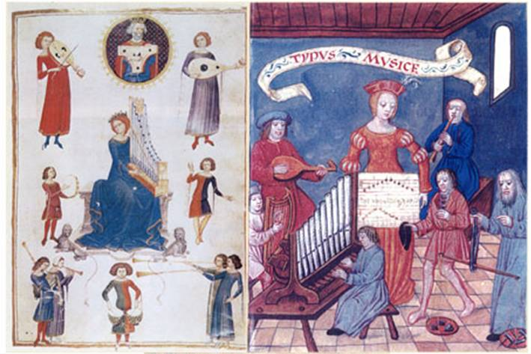
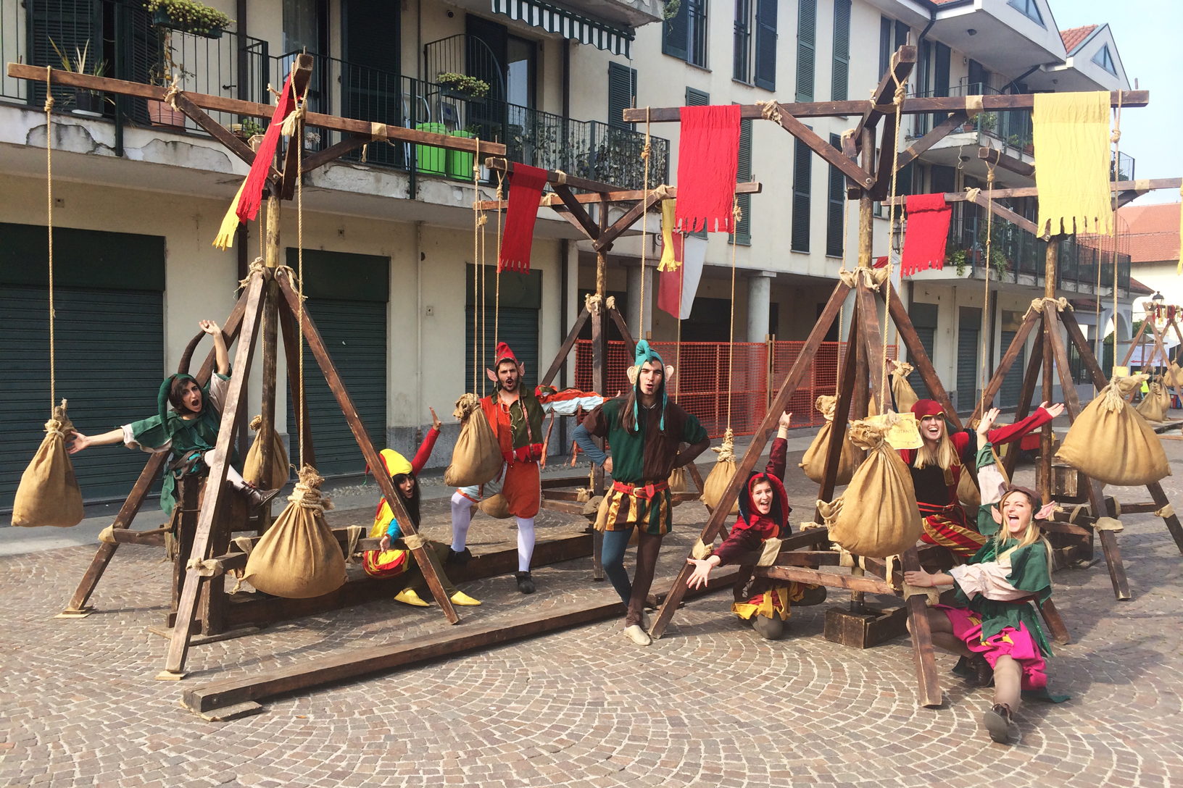
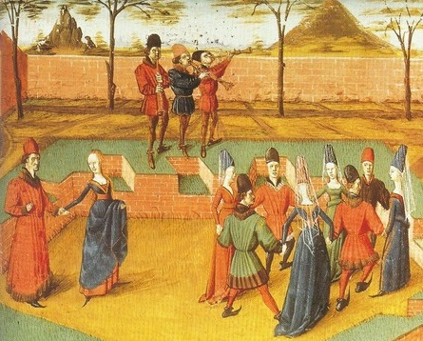
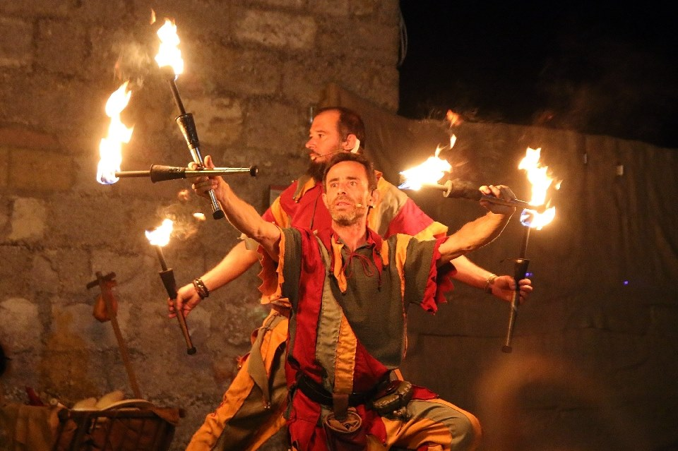
MEDIOEVO IN PIAZZA.
IERI E
OGGI

Slide 21
B. I CANTI GOLIARDICI (nelle taverne)
Dopo l’anno 1000, con la nascita delle università, ci fu bisogno di professionisti specializzati (notai, medici, avvocati, …). Gli studenti appartenevano al Clero ed erano chiamati CLERICI VAGANTES perché si spostavano spesso per seguire gli insegnanti.
Alcuni vivevano in modo sregolato (bevevano, giocavano d’azzardo e avevano amori passeggeri) e si riunivano nelle taverne. Loro stessi si chiamarono GOLIARDI i onore del gigante Golia, simbolo di tutti i vizi umani.
MUSICALMENTE: componevano canzoni monodiche con accompagnamento strumentale, dai temi provocatori, irriverenti (derisione valori sociali, quali la famiglia, il matrimonio, le virtù, …) e che inneggiavano i piaceri della vita (vino, danza) o la primavera e l’amore. Scritti in una lingua mista tra latino e volgare.
CARMINA BURANA: E’ la raccolta di canti goliardici più conosciuta risalente al 1230 («Canti di Beuren» in Baviera, dove sono stati trovati a metà dell’Ottocento). Sono 315 poesie di cui solo 47 musicate.

